Slide 1
Sistemul de Intreruperi

Slide 2
Definitii
Sistemul de intreruperi este mecanismul unui microcontroler ce permite ca acesta sa raspunda rapid si specific, si prioritizabil la aparitia unui eveniment (intern/extern).
Prin eveniment intelegem o stare marcata (de interes) in evolutia unui sistem digital
Evenimentele pot fi atat interne, rezultat al executiei unui program (zero, depasire, eroare, etc) cat si externe (aparitia unei stari la nivelul procesului reglat)

Slide 3
Cum arata mecanismul de intreruperi
Monitorizeaza aparitia evenimentelor in cadrul ultimului ciclu instructiune al oricarei instructiuni
Opreste executia programului curent in cazul aparitiei unei eveniment (aprioric validat)
Salveaza starea unitatii centrale
Functie de eveniment (identificat ca si canal de propagare specific) indica (pointeaza) o adresa din memoria sistemului de la care este inscris programul corespunzator intreruperii (Interrupt Service Routine –ISR)

Slide 4
Cum arata mecanismul de intreruperi
Executa rutina de servire neintarziat (prompt)
In cazul in care simultan apar doua sau mai multe evenimente poate decide care dintre evenimente sa fie cel care va fi servit intai –ordinea de servire- in baza unor reguli / strategii de servire (prioritizarea intreruperilor)
Revine in programul intrerupt la incheierea rutinei de servire a intreruperilor

Slide 5
Cum arata mecanismul de intreruperi
Canal 1
Eveniment 1
Instructiune curenta
Canal i
Eveniment i
Switch(eveniment)
Adr 1
Adr i
Tabel vectori de intrerupere
ISR 0
Instructiune 0.1
Instructiune 0.i
ISR 1
Instructiune 1.1
Instructiune 1.j
ISR i
Instructiune i,.1
Instructiune i.k
If(simultan) Analizeaza prioritatea
Salveaza stare
Adopta
ISR i
Instructiune i.1
Instructiune i.2
……
Instructiune k
RET sau IRET
Executa ISR
Instructiune urmatoare

Slide 6
Caracteristici ale sistemului de intreruperi (SI)
Structural privit, sistemul de intreruperi este un ansamblu hardware & software.
O intrerupere poate fi un semnal asincron (in cazul intreruperilor externe de stare) sau un eveniment soft sincron (in cazul executiei unei instructiuni).
Aceasta tehnica este frecvent utilizata in cadrul ‘computer multitasking’ (schimbarea de context) si ‘real-time computing’ (event driven system).

Slide 7
Avantaje
Reduce semnificativ timpul de raspuns la aparitia unui eveniment
Balanseaza hardware & software actiunile care sunt adoptate drept raspuns la evenimente
Degreveaza unitatea centrala de operatia de scanare a porturilor (intreruperi externe)
Asigura tratarea prioritizabila a evenimentelor (atat static cat si dinamic)
Prezinta o flexibilitate ridicata
Permite validarea/invalidarea tratarii sau pentru evenimente importante asigura tratarea neconditionata a acestora

Slide 8
Specificarea raspunsului sistemelor la evenimente
Specificarea raspunsului sistemelor la evenimente se face prin scrierea unor programe ce implemeteaza schemele logice de actiune (vezi dezvoltarile uml)
Strategia de prioritizare se face aprioric executiei programelor
Tabela vectorilor de intreruperi poate fi modificata dinamic prin plasarea acesteia in zona de memorie RAM a sistemului

Slide 9
Mecanisme de prioritizare implementate
Intreruperi cu prioritati fixe:
Utilizand un controller de intreruperi central
Utilizand un mecanism de tip “daisy chain”
Intreruperi cu prioritati rotitoare
Intreruperi mascabile individual
Combinatii ale celor trei variante de baza

Slide 10
Stiva
Mecanismul de salvare a starii unitatii centrale de procesare (CPU) se bazeaza pe salvarea in stiva sistemului a PC –program counter-ul sau IP- instruction pointer-ului CPU
Stiva este organizata LIFO (Last In First Out )

Slide 11
Identificarea canalului intrerupator
Hardware prin conexiunile si liniile dedicate de cerere de intrerupere (intreruperi vectorizate)
Software prin scanare prin program (Metoda Polling presupune interogarea in mod succesiv si prioritar a dispozitivelor aferente, posibile surse de intreruperi. La gasirea sursei intreruperii se apeleaza functia de tratare specifica)

Slide 12
Exemple de implementare
Controller de intreruperi centralizat (EPIC –I8259)
Daisy Chain Interrupt system la familia Z80
Controller-e de intreruperi specializate implementate pe circuitele punte PCI

Slide 13
Arbitrarea centralizata a intreruperilor
Asigura servirea vectorizata a intreruperilor si permite setarea unor strategii de prioritizare diverse: prioritati fixe, rotitoare si/sau mascabile
Controller-ele de intreruperi pot gestiona pana la 8 surse intrerupatoare distincte, fiecare dintre aceste surse poate integra un al doilea controller de intreruperi extinzand la 64 numarul de surse intrerupatoare

Slide 14
Intel I8259 structura interna
INTA
INT
Interfata bus DATE
Control gestinare cereri de intrerupere
D₀ D₇
IR0
In Service
Register
(ISR)
Rezolva
Priori-tati
(PR)
Registru cereri de intreru-peri
(IR)
IR1
RD
IR2
Logica de control
WR
IR3
A₀
IR4
CS
IR5
IR6
IR7
CAS0
Logica de cascadare
CAS1
Registru de memorare masti (IMR)
CAS2
SP/EN

Slide 15
Functionarea circuitului
Aparitia unui front/nivel logic pe intrarile IR_{x} determina setarea bitul corespunzator
Functie de bitii masca (daca canalul respectiv nu este mascat transfera cererea catre gestionarul intreruperilor
Gestionarul va emite o cerere prin activarea liniei INT
Gestionarul astepta acceptarea acesteia din partea CPU soldata prin activarea INTA
Circuitul va forta codul CALL si apoi functie de sistem 8/16 biti va transfera vectorul de intreruperi sau tip-ul intreruperii
Va marca prin setare bitul corespunzator din ISR. Acesta va fi resetat la aparitai AEOI (Automatic End Of Interrupt) sau a EOI (End Of Interrupt)

Slide 16
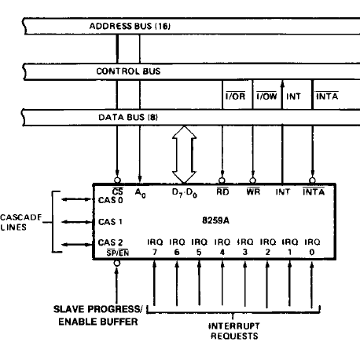
Conectarea in sistem a I8259
In faza de initializare sistem:
Circuitul functioneaza la fel ca orice periferic putand scrie registrele acestuia
In lucru:
Permite generarea semnalului INT si urmare acceptarii intreruperii va forta pe bus-ul de date codul corespunzator CALL ISR cu vectorul de intreruperi aferent canalului intrerupator

Slide 17
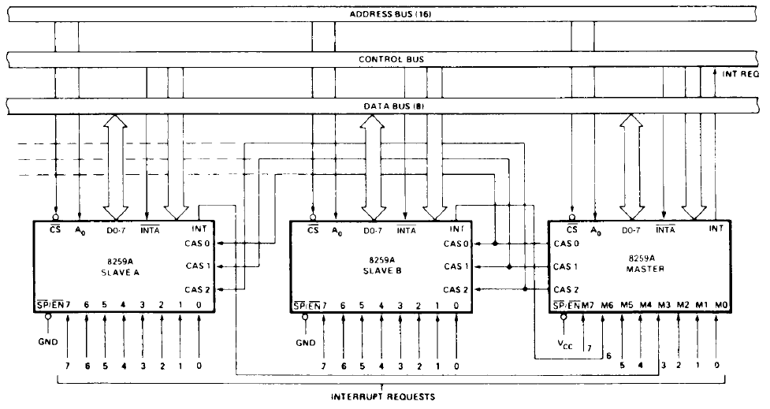
Cascadarea circuitelor I8259

Slide 18
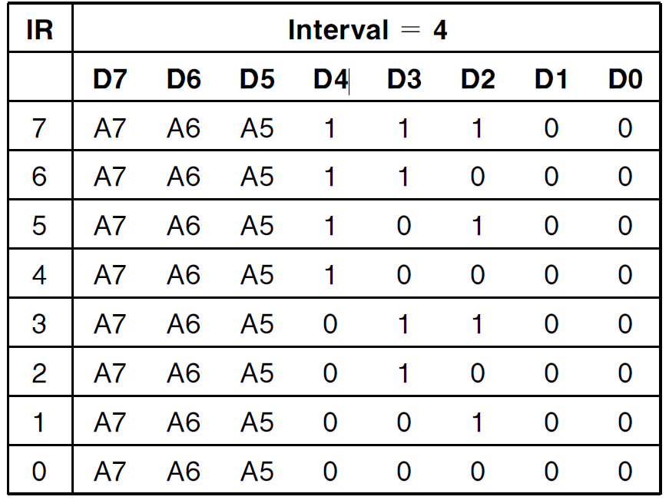
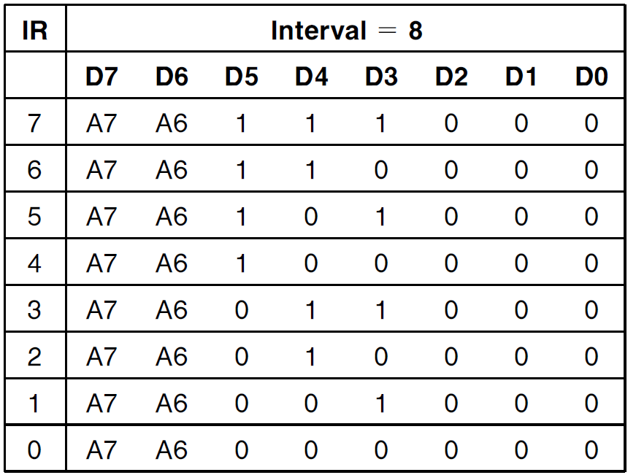
Structura vectorilor mod 8080

Slide 19
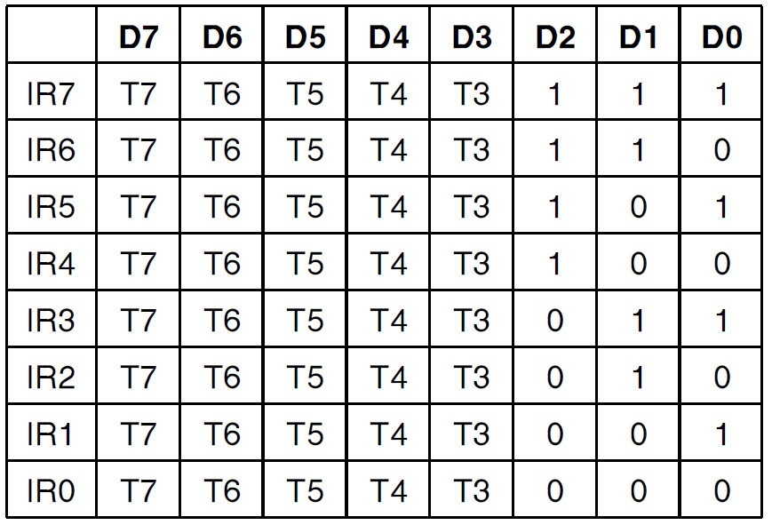
Structura vectorilor mod 8086

Slide 20
Programarea circuitului I8259
Cuvinte de initializare (permit configurarea circuitului in sistem)
Cuvinte de control (pemrit managementul intreruperilor si eventuala modificare a parametrilor acestora)

Slide 21
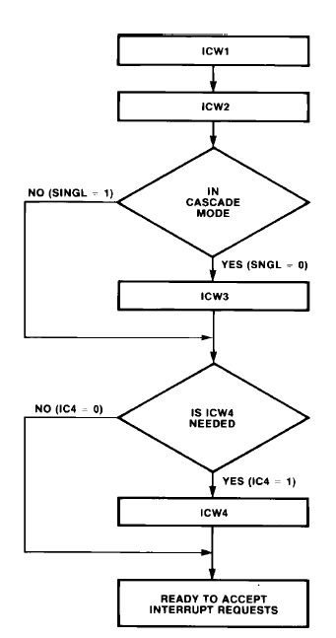
Initializarea circuitului I8259
Initialization Control Word 1 (ICW1) permite specificarea configuratiei
Initialization Control Word 2 (ICW2) transfera vectorul de intreruperi
Initialization Control Word 3 (ICW3) permite scanarea eventualelor controller-e cascadate
Initialization Control Word 4 (ICW4) permite specificarea modului de prioritati adoptat

Slide 22
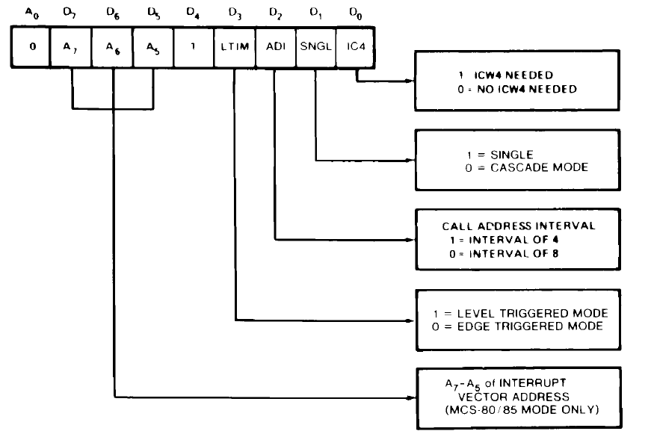
Cuvinte de initializare I8259 – ICW1

Slide 23
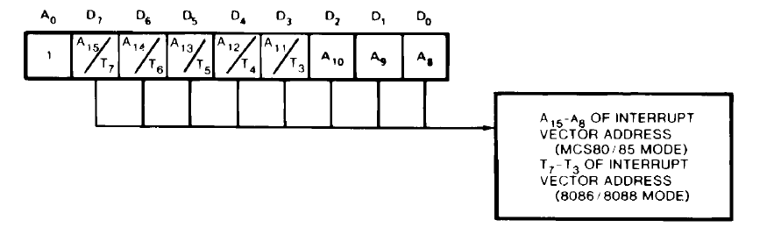
Cuvinte de initializare I8259 – ICW2

Slide 24
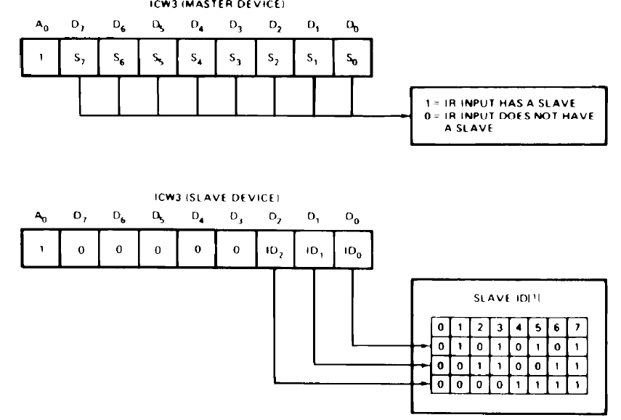
Cuvinte de initializare I8259 – ICW3

Slide 25
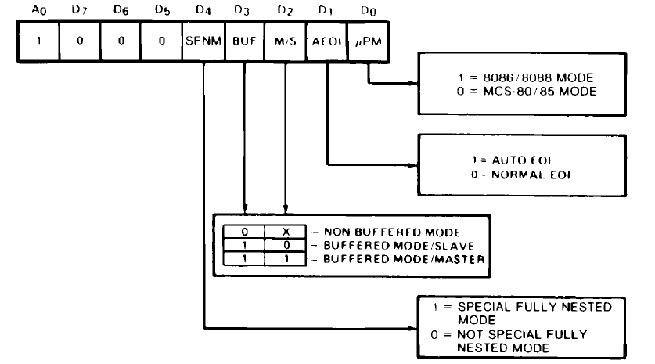
Cuvinte de initializare I8259 – ICW4

Slide 26
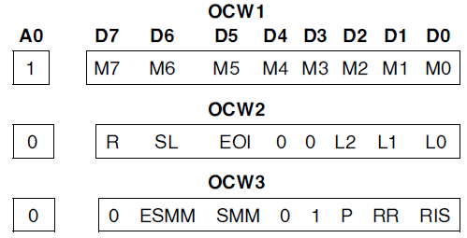
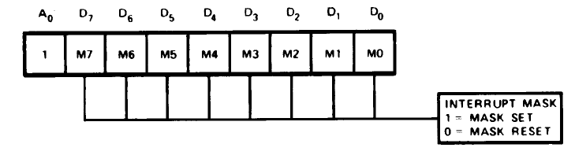
Cuvinte de control I8259 – OCW1
Adresarea cuvintelor de control a operarii:

Slide 27
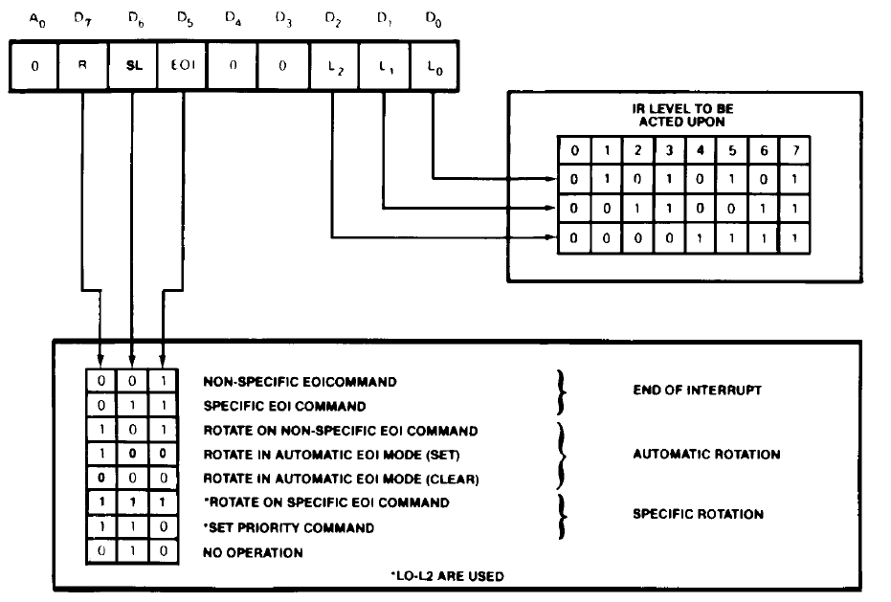
Cuvinte de control I8259 – OCW2

Slide 28
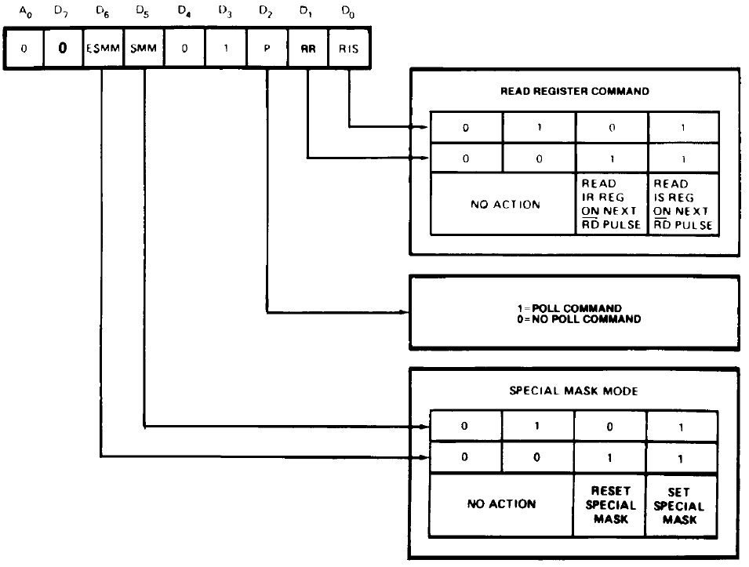
Cuvinte de control I8259 – OCW3

